Slide 1

Inteligencia artificial
Paradigmas de la
INTELIGENCIA ARTIFICIAL
García Sánchez Sergio Jesús
Valenzuela Berrelleza César Jesús

Slide 2




¿Qué son los paradigmas de la Inteligencia Artificial?
Los paradigmas de la Inteligencia Artificial son enfoques que definen cómo se modela y desarrolla la inteligencia en sistemas computacionales. Se investigaron los siguientes paradigmas:
🔹 Simbólico
🔹 Conexionista
🔹 Computacional

Slide 3




Paradigma Simbólico
Manipulación de símbolos y reglas lógicas para resolver problemas.
Fundamentos:
Lógica formal (proposicional, de primer orden).
Reglas "SI-ENTONCES".
Transparencia y explicabilidad.
Aplicaciones comunes:
Sistemas expertos.
Procesamiento de lenguaje natural (NLP).
Planificación automática.

Slide 4
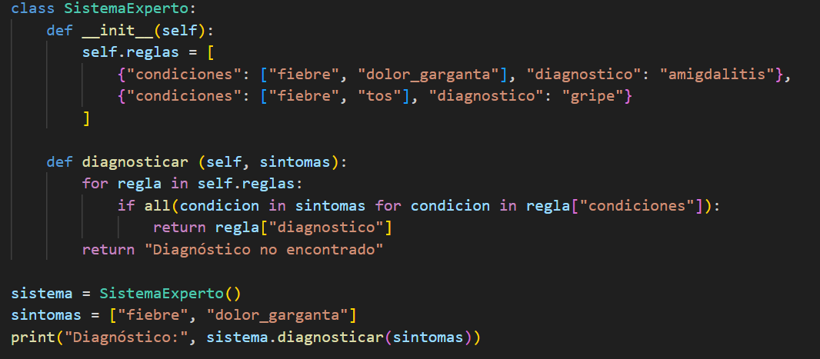
Ejemplo 1 - Sistema Experto de Diagnóstico Médico
Descripción: Diagnostica enfermedades basado en síntomas y reglas médicas.
Regla
Beneficios
Limitaciones
Las reglas simbólicas capturan el conocimiento de expertos médicos. Por ejemplo:
Regla: SI fiebre > 38°C Y dolor_garganta = verdadero ENTONCES diagnóstico = amigdalitis.
Transparencia.
Eficacia en dominios bien definidos.
No maneja incertidumbre.
Escalabilidad limitada.

Slide 5
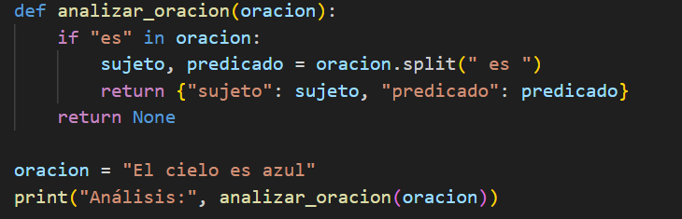
Ejemplo 2 - Procesamiento de Lenguaje Natural (NLP) Basado en Reglas
Descripción: Analiza texto utilizando reglas gramaticales.
Explicación
Beneficios
Limitaciones
Las reglas simbólicas se utilizan para identificar estructuras gramaticales, como sujeto y predicado.
No requiere grandes cantidades de datos.
No escala bien para lenguajes complejos.

Slide 6
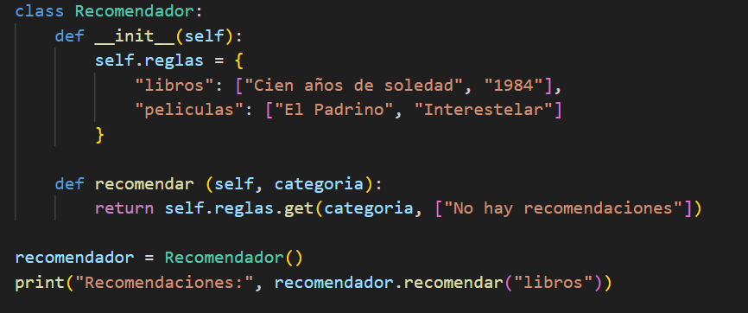
Ejemplo 3 - Sistema de Recomendación Basado en Reglas
Descripción: Recomienda productos basado en preferencias del usuario.
Explicación
Beneficios
Limitaciones
Las reglas simbólicas capturan las preferencias del usuario. Por ejemplo:
Regla: SI usuario compra "libros de ciencia ficción" ENTONCES recomendar "Dune".
Personalización basada en reglas claras.
No aprende de nuevas preferencias.

Slide 7

Paradigma Conexionista
Basado en redes neuronales artificiales que imitan el cerebro humano
Fundamentos:
Aprendizaje a partir de datos.
Capas de neuronas artificiales.
Aplicaciones comunes:
Reconocimiento facial.
Traducción automática.
Detección de fraudes.

Slide 8
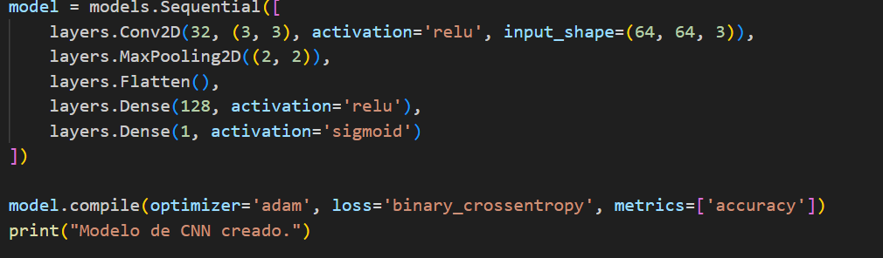
Ejemplo 1 - Reconocimiento Facial con CNN
Descripción: Identifica rostros en imágenes utilizando redes neuronales convolucionales.
Explicación
Beneficios
Limitaciones
Las CNN aprenden características jerárquicas de las imágenes, como bordes, texturas y formas.
Alta precisión en reconocimiento.
Requiere grandes cantidades de datos etiquetados.

Slide 9
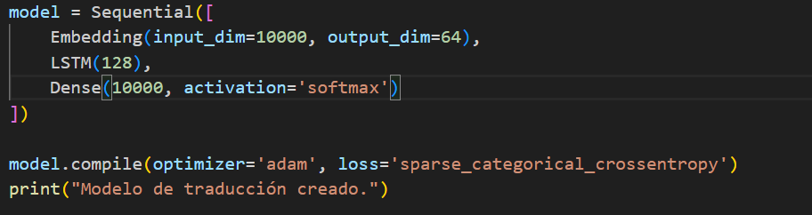
Ejemplo 2 - Traducción Automática con RNN
Descripción: Traduce texto entre idiomas utilizando redes neuronales recurrentes.
Explicación
Beneficios
Limitaciones
Las RNN procesan secuencias de palabras y aprenden correspondencias entre idiomas.
Traducción contextual y fluida.
Requiere grandes corpus de texto.

Slide 10
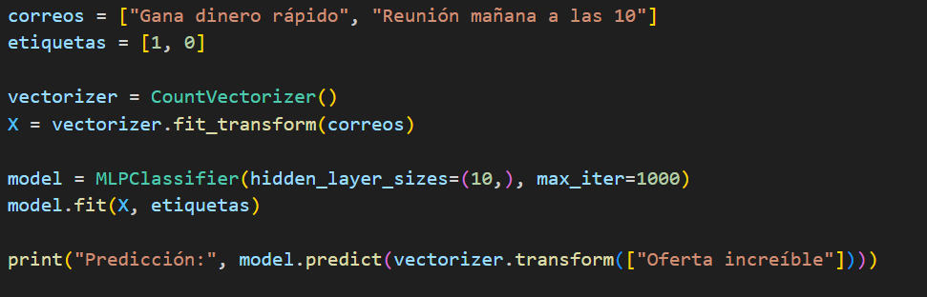
Ejemplo 3 - Detección de Spam con Redes Neuronales
Descripción: Clasifica correos como spam o no spam.
Explicación
Beneficios
Limitaciones
Aprende patrones de texto asociados con spam, como palabras clave o frases comunes.
Alta precisión en clasificación.
Requiere datos etiquetados.

Slide 11

Paradigma Computacional
Basado en algoritmos para resolver problemas específicos
Fundamentos:
Técnicas de búsqueda (A*).
Optimización (algoritmos genéticos).
Simulación (Montecarlo).
Aplicaciones comunes:
Planificación de rutas.
Optimización de recursos.
Simulación de sistemas complejos.

Slide 12
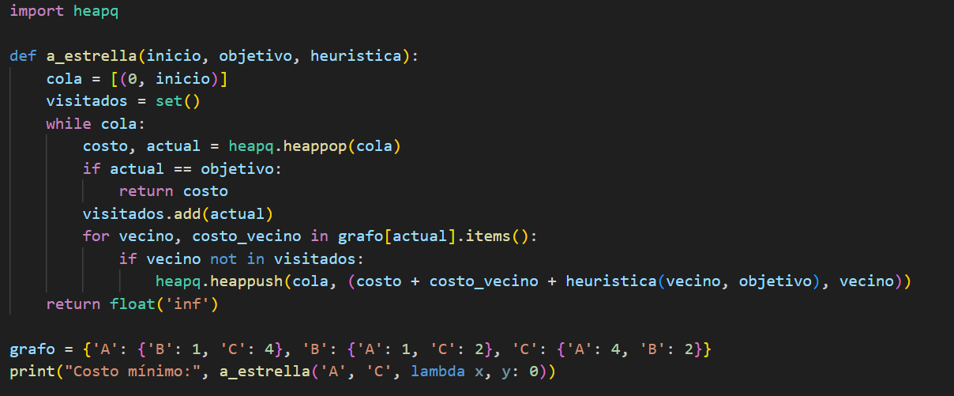
Ejemplo 1 - Algoritmo A*
Descripción: Encuentra la ruta más corta entre dos puntos.
Explicación
Beneficios
Limitaciones
Utiliza una función heurística para guiar la búsqueda hacia el objetivo.
Eficiente en espacios de búsqueda grandes.
Depende de una heurística bien definida.

Slide 13
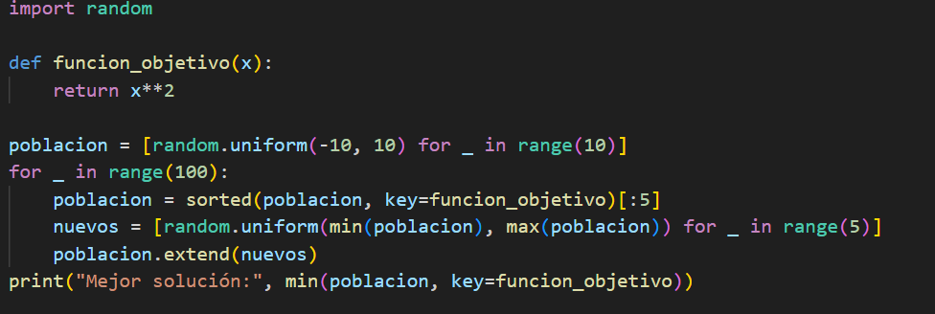
Ejemplo 2 - Algoritmo Genético
Descripción: Simula la evolución para encontrar soluciones óptimas.
Explicación
Beneficios
Limitaciones
Utiliza operadores como selección, cruce y mutación para evolucionar una población de soluciones.
Útil para problemas complejos.
Computacionalmente costoso.

Slide 14
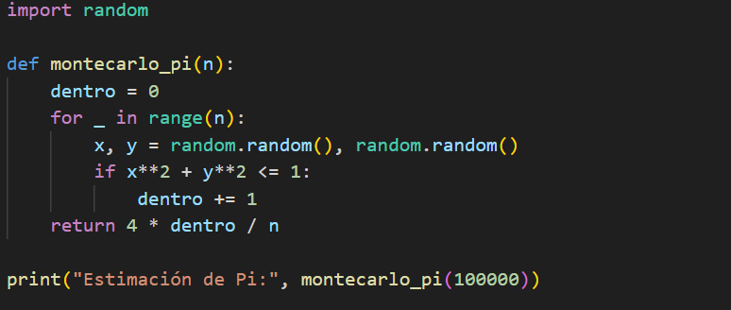
Ejemplo 3 - Simulación de Montecarlo
Descripción: Estima resultados mediante muestreo aleatorio.
Explicación
Beneficios
Limitaciones
Estimar el valor de π mediante el lanzamiento aleatorio de puntos en un cuadrado.
Flexible y aplicable a múltiples problemas.
Puede ser lento para alta precisión.

Slide 15


Conclusion
Cada paradigma ofrece ventajas según el tipo de problema:
✅ Simbólico: Ideal para sistemas basados en reglas y conocimiento estructurado.
✅ Conexionista: Eficaz para el reconocimiento de patrones y aprendizaje a partir de datos.
✅ Computacional: Útil en optimización y resolución de problemas complejos mediante algoritmos.
Elegir el paradigma adecuado es clave para desarrollar soluciones eficientes e innovadoras en inteligencia artificial.

Slide 16

Gracias

